Slide 1



Audiência Pública Interativa
PLP nº 164/2022 e PLS nº 284/2017
Comissão de Constituição e Justiça
Senado Federal
Renato Cabral Dias Dutra
Diretor do Departamento de Combustíveis Derivados de Petróleo
Brasília, 1º de abril de 2025

Slide 2
Agenda
1
Grandes Números do Mercado de Combustíveis
2
Principais Atividades Ilícitas no Setor de Combustíveis
3
Devedor Contumaz
4
Ações Governamentais em Resposta

Slide 3
1
Grandes Números

Slide 4
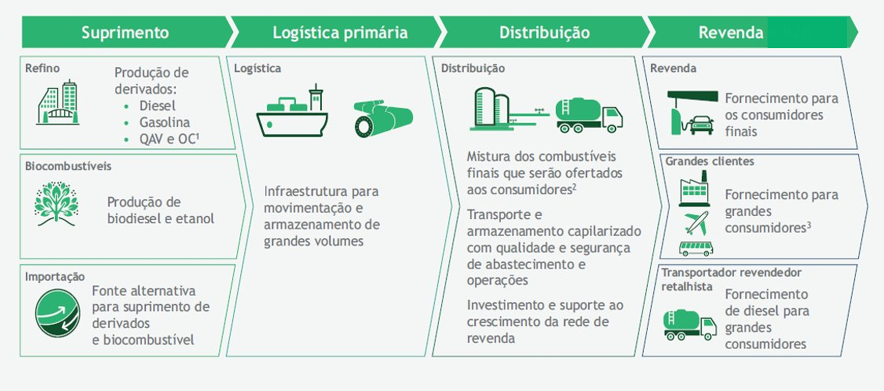
Grandes
2
Produção de biodiesel, etanol e biometano
Fornecimento de diesel, gasolina C e etanol hidratado para grandes consumidores

Slide 5
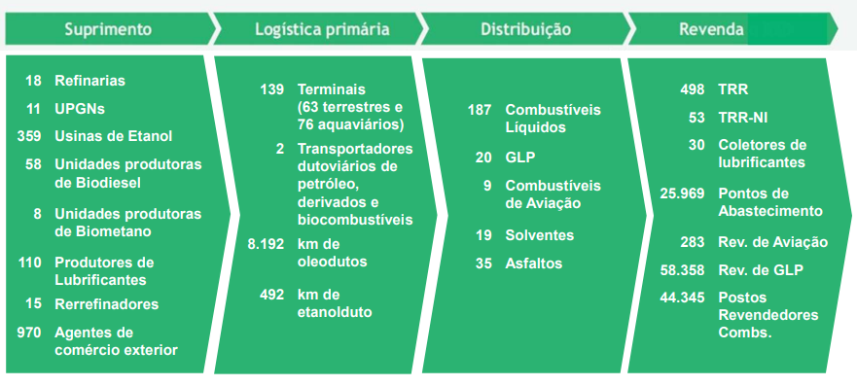
Grandes números - agentes autorizados
2
Notes:
S1 - Refinarias
S2 – UPGNs - Informações Complementares ao Boletim Mensal de Acompanhamento da Indústria do Gás Natural.pdf — Ministério de Minas e Energia
S3 - Produção de etanol: Microsoft Power BI
S4 - Produção de biodiesel - Microsoft Power BI
S5 - Produção de biometano - Microsoft Power BI
S6 - Produção de lubes - Relação de agentes autorizados — Agência Nacional do Petróleo, Gás Natural e Biocombustíveis
S7 – Rerrefinadores - Consulta de Empresas Autorizadas - SDL
S8 – Agentes de comércio exterior – Consulta de Empresas Autorizadas - SDL
*L1 – Terminais - númeroes não estão batendo Autorizações Outorgadas — Agência Nacional do Petróleo, Gás Natural e Biocombustíveis
*L2 – Transportadores dutoviários - site com erro Autorizações para construção e operação de oleodutos — Agência Nacional do Petróleo, Gás Natural e Biocombustíveis
*L3 – Oleodutos – site com erro Autorizações para construção e operação de oleodutos — Agência Nacional do Petróleo, Gás Natural e Biocombustíveis
D1 – Distribuidores de combustíveis - Consulta de Empresas Autorizadas - SDL
D2 – Distribuidores de GLP - Consulta de Empresas Autorizadas - SDL
D3 – Distribuidores de combustíveis de aviação - Consulta de Empresas Autorizadas - SDL
D4 – Distribudores de solventes - Consulta de Empresas Autorizadas - SDL
D5 – Distribuidores de asfalto - Consulta de Empresas Autorizadas - SDL
R1 – TRR - Consulta de Empresas Autorizadas - SDL
R2 – TRR-NI - Consulta de Empresas Autorizadas - SDL
R3 – Coletores OLUC - Consulta de Empresas Autorizadas - SDL
*R4 - Não encontrado
*R5 - Não encontrado
R6 – Rev. De GLP - Dados Cadastrais das Revendas de Gás Liquefeito de Petróleo (GLP) — Agência Nacional do Petróleo, Gás Natural e Biocombustíveis
R7 – Postos revendedores - Consulta de Postos

Slide 6
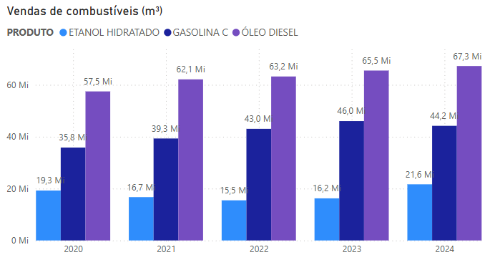
Grandes números - volumes
2
No ano de 2024, a comercialização de combustíveis no Brasil foi de 155,6 milhões m³, com volumes recordes históricos para óleo diesel B e GLP.
Crescimento de 3,9% em 2024 no volume total, com destaque para:
  +1,7% no óleo diesel B
  +2,2% no GLP
  +6,8% no QAV
  +33,3% no etanol hidratado
  -4,0% na gasolina C
A comercialização de combustíveis gerou arrecadação de tributos: R$ 105,3 bilhões para 2024 em receita administrada pela Receita Federal e R$ 116,0 bilhões para 2023 com ICMS.

Slide 7
Grandes números - preços (23 a 29/03/2025)
2
GASOLINA C GLP 13KG ÓLEO DIESEL S10

Slide 8
2
Principais Ilícitos

Slide 9
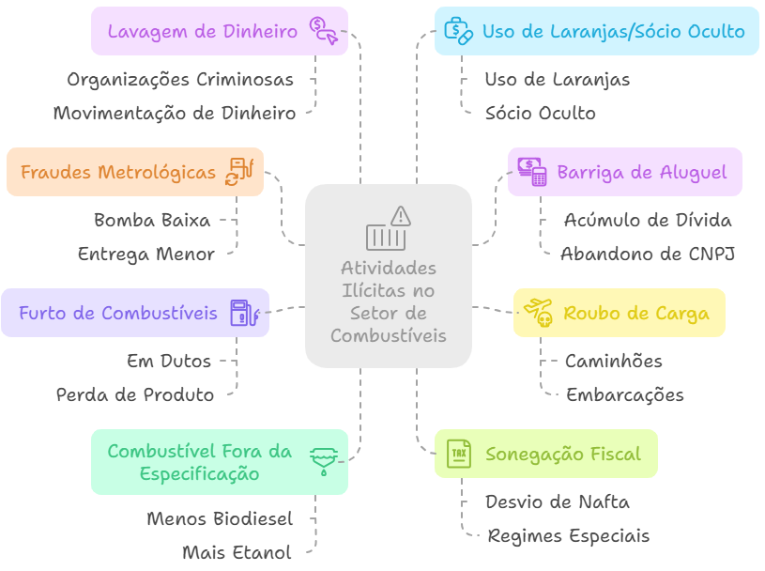
Principais Ilícitos
2
Esses ilícitos comumente são praticados de modo combinado e, além de provocar perdas ao Erário, geram grandes distorções concorrenciais nos mercados e prejuízos aos consumidores

Slide 10
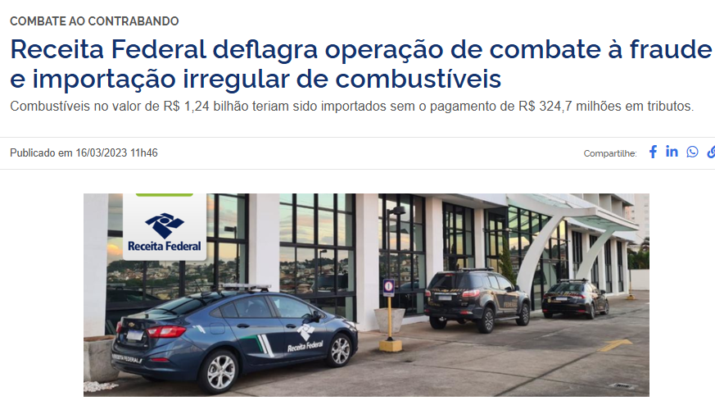
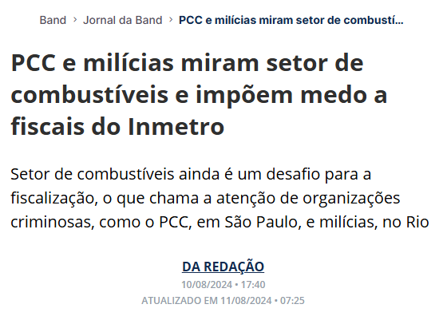
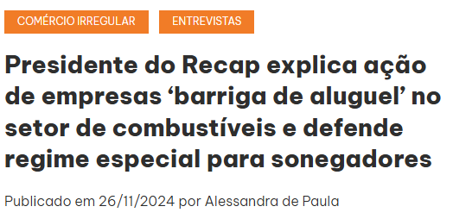
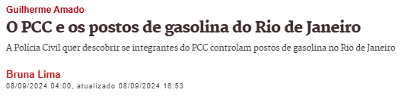
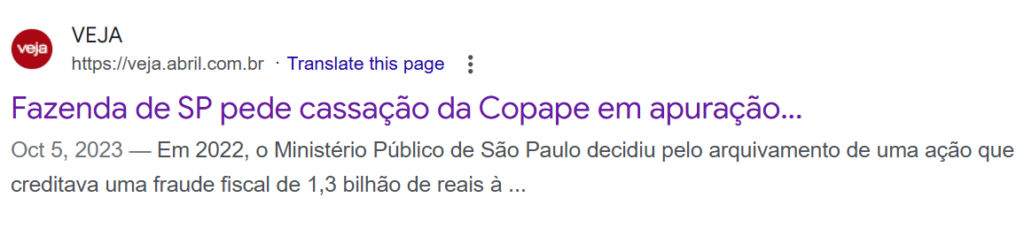
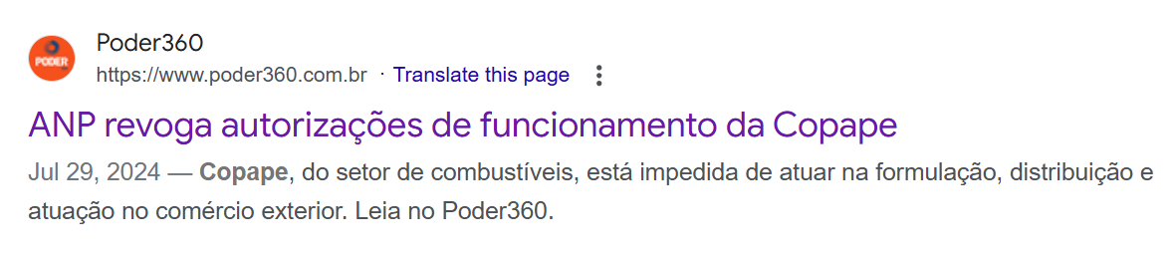
Saiu na mídia
2

Slide 11
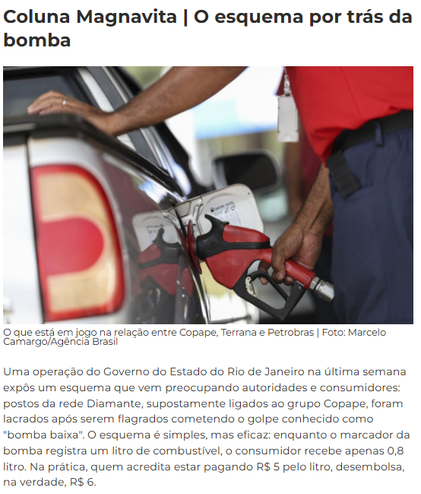
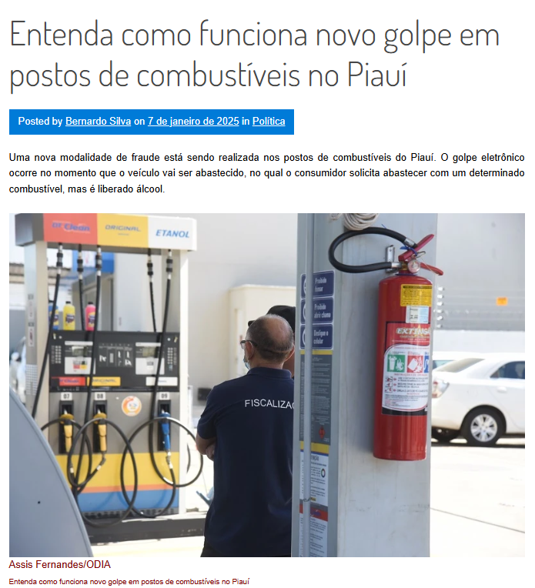
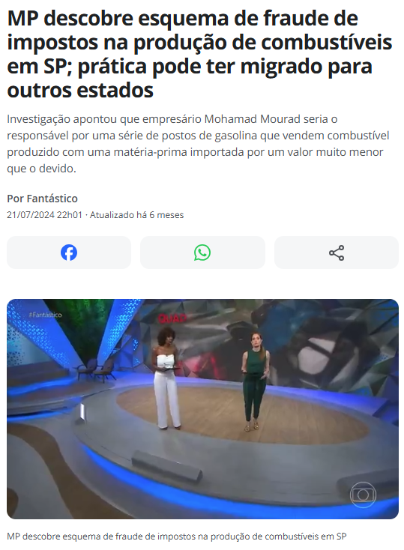
Saiu na mídia
2

Slide 12
3
Devedor Contumaz

Slide 13
Diagnósticos sobre o Devedor Contumaz
3
Os volumes envolvidos, sua capilaridade e a carga tributária que supera as margens de comercialização fazem do setor de combustíveis um dos preferidos para a prática da inadimplência reiterada, substancial e injustificada, de tributos.
O Instituto Combustível Legal estima que mais de R$ 30 bilhões são desviados por ano do setor de combustíveis com a sonegação de tributos, inadimplência e fraudes contra os consumidores.
No Brasil, devedores contumazes se beneficiam da complexidade do sistema tributário, das limitações de fiscalização do Estado e da morosidade da análise e julgamento dos processos, fato que compromete o ambiente concorrencial.
1
2
3

Slide 14
Diagnósticos sobre o Devedor Contumaz
3
1
Tipificar a conduta do devedor contumaz e puni-la é instrumento necessário para o combate à concorrência desleal no setor de combustíveis.
A regularidade fiscal e a regularidade junto à ANP são dispositivos importantes para garantir a isonomia competitiva entre os agentes regulados.
O combate efetivo ao devedor contumaz faz desse ambiente de negócios atrativo ao investimento em infraestrutura e à promoção da livre concorrência, diretrizes estratégicas para o desenvolvimento do mercado de combustíveis, demais derivados de petróleo e biocombustíveis no Brasil.
2
3

Slide 15
4
Ações em resposta

Slide 16
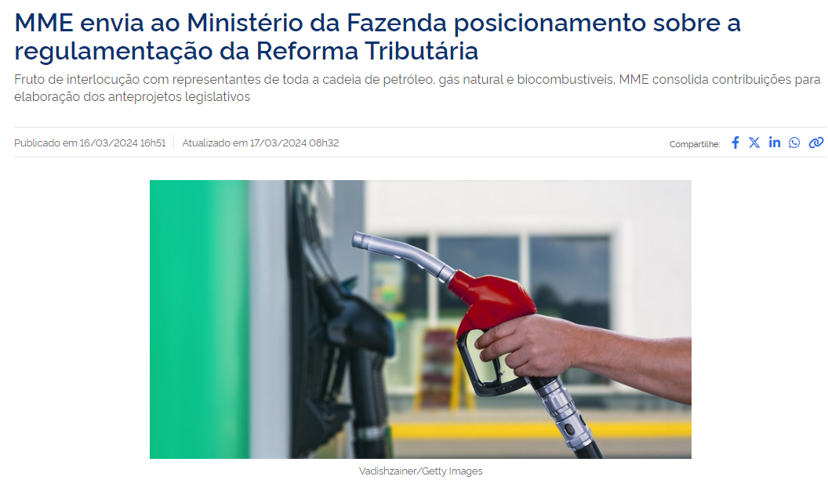
Ações em Respsota
4
Simplificação tributária reduz custos do setor e elimina oportunidade para ações inidôneas. Apoio à Monofasia do ICMS via LC 192/2022 e sua manutenção na LC 214/2025, assim como à Reforma Tributária sobre o Consumo.
1
Apoio às matérias em tramitação no Congresso Nacional:
  PLP nº 164/2022 + PLS 284/2017 (devedor contumaz)
  PL nº 8.455/2017 (tipifica crime furto e roubo de combustíveis)
2
O CNPE recomenda a articulação permanente com órgãos da Administração Pública Federal, de outros poderes e entes federativos com vistas ao combate à sonegação e à adulteração de combustíveis, entre outras práticas que distorcem a concorrência (Resolução CNPE nº 12/2019).
3
4
Trabalho conjunto com o Núcleo de Combate ao Crime Organizado (criado pelo MJSP em jan/2025): aberto inquérito para investigar a atuação do crime organizado no setor de distribuição de combustíveis.

Slide 17
Obrigado!

